Slide 1
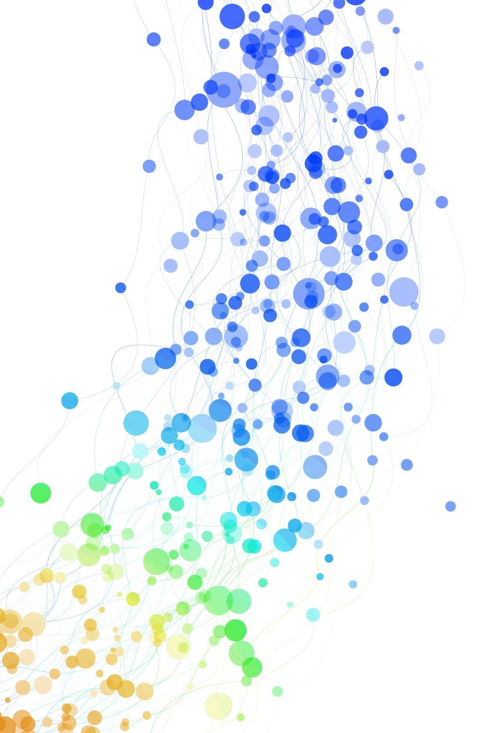
Marketing-mix
Bearbeitet von: Magdalena Rząd Rzeszower Universität Institut für Wirtschaft und Finanzen Studienfach: Wirtschaftswissenschafte

Slide 2
1.Definition von marketing
2.Marketing-mix
Produktpolitik
Preispolitik
Distributionspolitik
Kommunikationspolitik
3.Weitere Instrumente des Marketing-mix
4.Rebus
5.Wörterbuch
6.Quellen

Slide 3
Definition von marketing
Unter Marketing versteht man die Aktivitäten zur Förderung von Produkten und Dienstleistungen. Ziel des Marketings ist es, die Bedürfnisse der Kunden des Unternehmens zu erfüllen und gleichzeitig Gewinn zu erwirtschaften.

Slide 4
Marketing-mix
produkt (Produktpolitik)
preis (Preispolitik)
distribution (Distributionspolitik)
kommunikation (Kommunikationspolitik)

Slide 5
Produktpolitik
Die Produktpolitik schließt alle Entscheidungen und Handlungen ein, die im direkten Zusammenhang mit Produkten und Dienstleistungen steht. Die Produktpolitik die wichtigste Säule des 4P-Marketing-Mix.

Slide 6
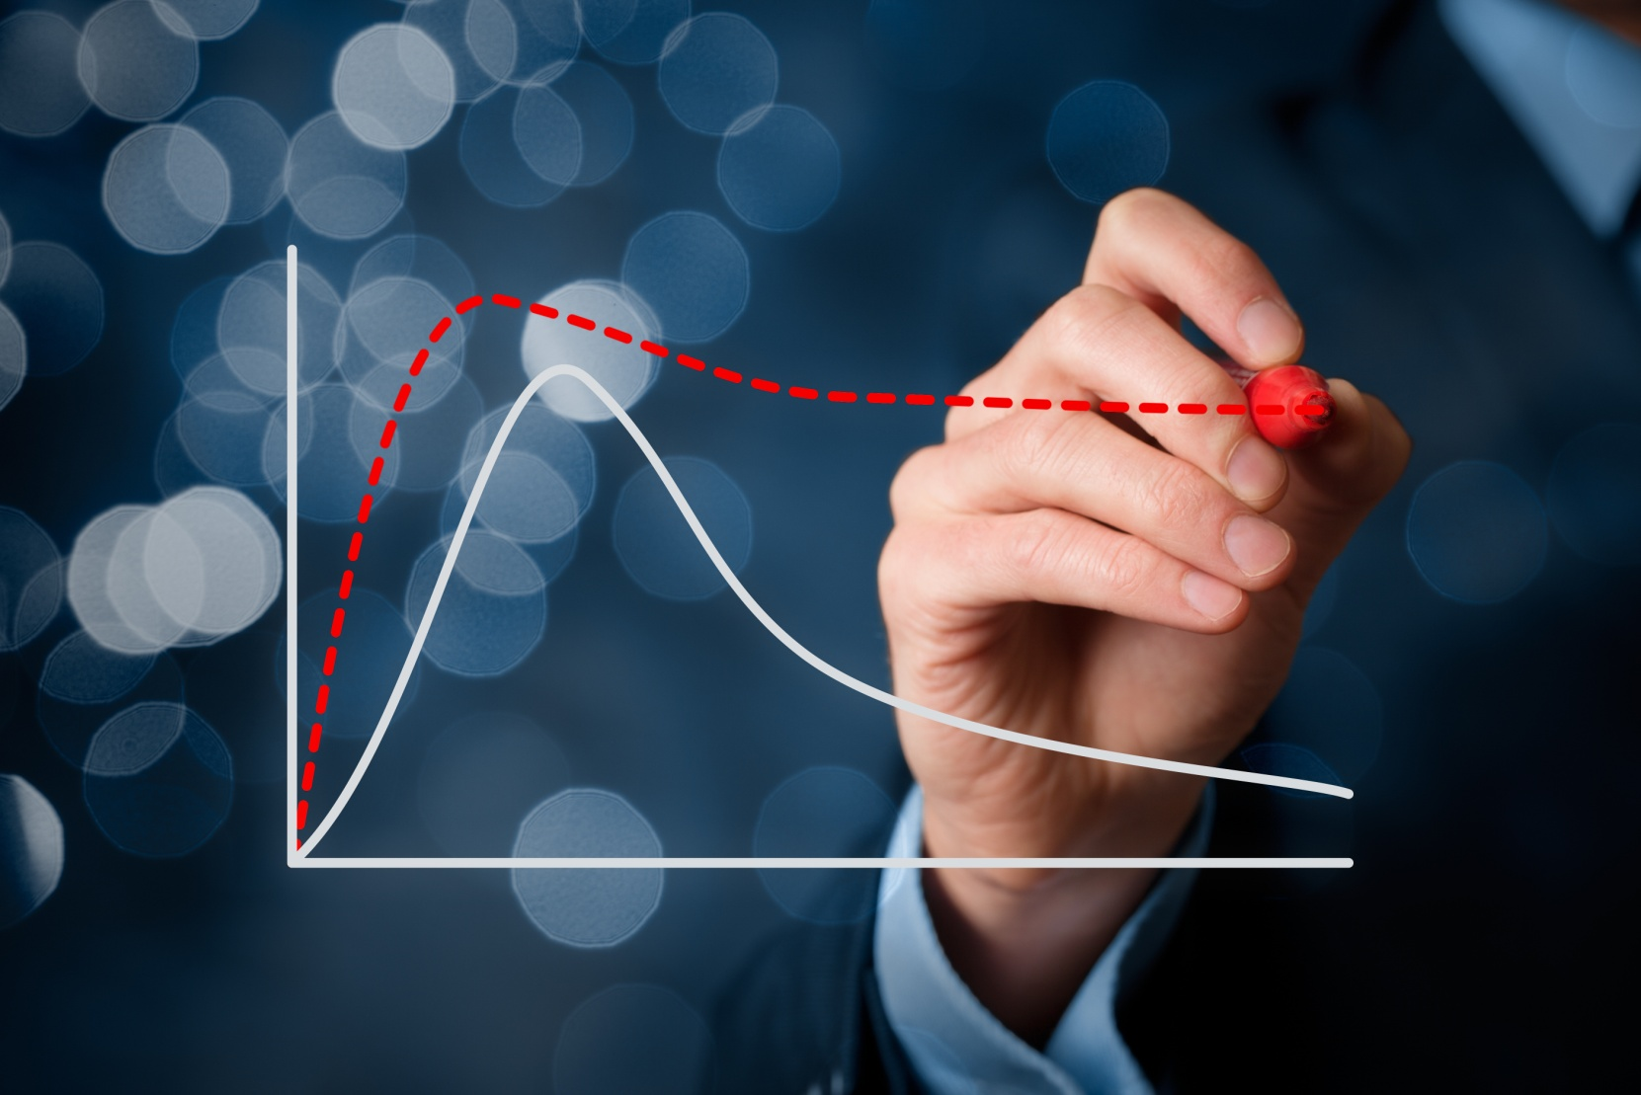
Produktlebenszyklus
Der Produktlebenszyklus kategorisiert Produkte nach ihrem Alter vom Zeitpunkt der Markteinführung bis zum Marktaustritt.

Slide 7
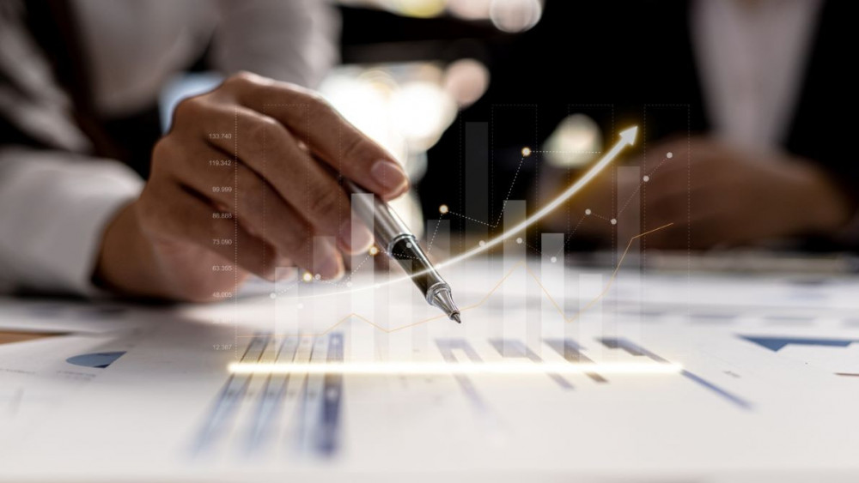
Phasen des Produktlebenszyklus:
Einführung
Wachstum
Reife
Sättigung

Slide 8
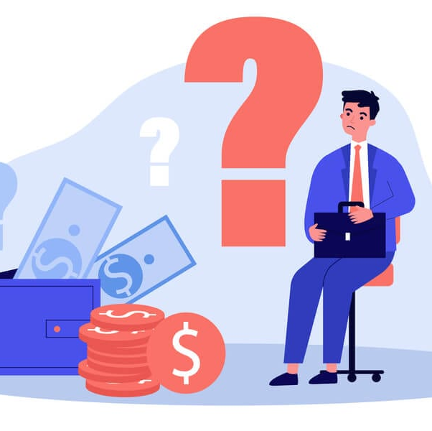
Preispolitik
Die Preispolitik beschäftigt sich damit,wie die Verkaufspreise festgelegt werden, um möglichst hohe Gewinne zu erzielen.Dabei sollte einerseits ein faires Preis-Leistungs -Verhältnis angestrebt und andererseits die Gewinnmarge maximiert werden.

Slide 9
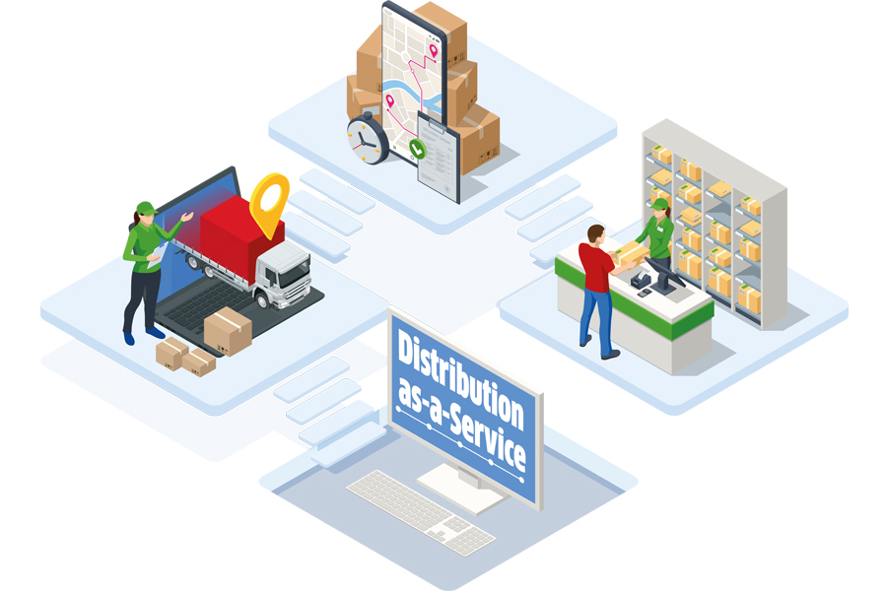
Distributionspolitik
Mit diesem Marketinginstrument wird der Vertrieb der Produkte und Dienstleistungen gestaltet. Die Distributionspolitik beinhaltet somit alle Aktivitäten, die nötig sind, damit das Produkt vom produzierenden Unternehmen zum Nachfrager gelangt.

Slide 10
Folgende Absatzkanäle werden unterschieden:
Direkter Vertrieb
Indirekter Vertrieb

Slide 11
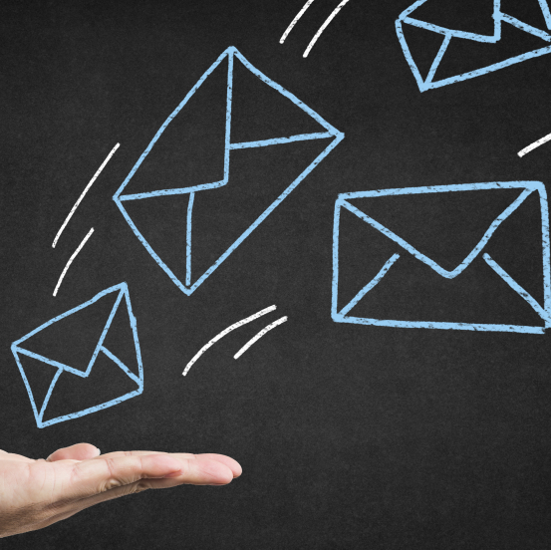
Kommunikationspolitik
Mit der Kommunikationspolitik werden Maßnahmen ergriffen, um den Kunden zum Kauf zu animieren wie zum Beispiel:
Werbung (TV, Internet, Radio)
Öffentlichkeitsarbeit (Public Relation)
Produktauftritt in den Social Media
Messen
Verkaufsveranstaltungen
Online-Marketing.

Slide 12
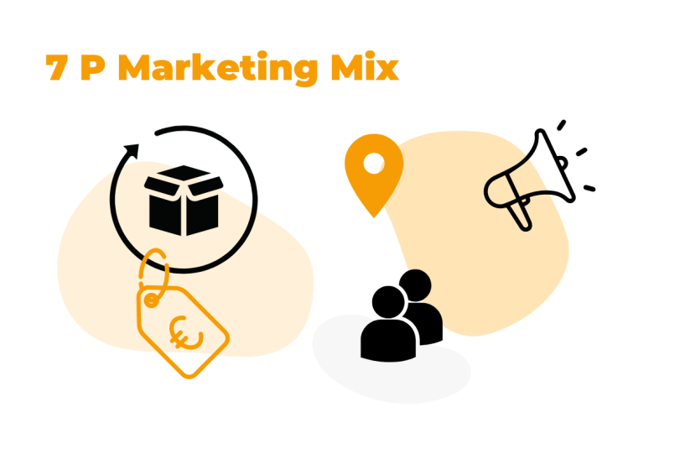
Weitere Instrumente des Marketing-Mix
Die meisten Modelle fügen „3 weitere Ps“ hinzu:
Ausstattungspolitik
Personalpolitik
Prozesspolitik

Slide 13
Rebus
Produktlebenszyklus

Slide 14
Wörtebuch
der Produktlebenszyklus - cykl życia produktu
die Marktforschungsphase - faza badania rynku
das Preis-Leistungs-Verhältnis - relacja jakości do ceny
die Absatzkanäle - kanały dystrybucji
der Direkter Vertrieb - dystrybucja bezpośrednia
der Indirekter Vertrieb - dystrybucja pośrednia
die Werbung – reklama
die Veranstaltung- wydarzenie, event
die Messe- targ
die Öffentlichkeitsarbeit - public relations
die Verkaufsveranstaltungen - wydarzenia sprzedażowe
die Einführungsphase - faza wprowadzenia
das Wachstum - wzrost
die Reife - dojrzałość
die Sättigung - nasycenie

Slide 15
Quellen
https://interviewme.pl/blog/marketing
https://www.bwl-lexikon.de/wiki/marketing-mix/#die-vier-p-des-marketing-mix
https://www.microtech.de/erp-wiki/marketing-mix/

Slide 16
Vielen Dank für Ihre Aufmerksamkeit

